Slide 1
Click Pastoral No. 53 Entre Tu y Yo. Recurso de Oración para Jóvenes. Tema Cinco: “Llamados a escuchar el grito de la tierra”

Slide 2
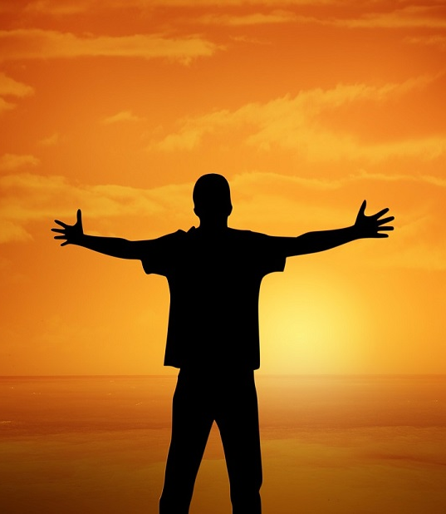
Click Pastoral No. 53
Contextualizando
Ofrecemos este recurso para que a su vez pueda ser compartido con los estudiantes es espacios como convivencias, retiros o incluso como subsidio de oración con las familias.

Slide 3
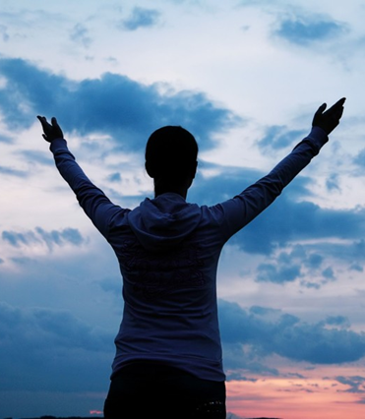
Click Pastoral No. 53
a. Reconocer la Presencia de Dios
"Si me buscan de todo corazón, yo me dejaré hallar por ustedes..." Jr. 29, 13.
¡Qué feliz me siento Señor!
Qué feliz me siento Señor al contemplar en las mañanas la luz del sol y el calor de sus rayos porque en ellos experimento tu gran amor por mí.
Qué feliz me siento Señor en las mañanas frías y lluviosas porque descubro en el agua tu propósito porque tenga una vida plenamente feliz.
Qué feliz me siento Señor al descubrir la brisa que acaricia mi rostro porque descubro que siempre estarás a mi lado, aún en los momentos en que quisiera alejarme de ti.
Qué feliz me siento Señor al escuchar el canto de las aves porque allí descubro que celebras y festejas mis triunfos y alegrías.
Qué feliz me siento Señor al ver la variedad de colores en las flores porque me doy cuenta del cuidado que tienes por cada persona sin importar su raza, lengua o religión.
Qué feliz me siento Señor al descubrir que cada elemento de la creación me habla de ti.
Camilo R.

Slide 4
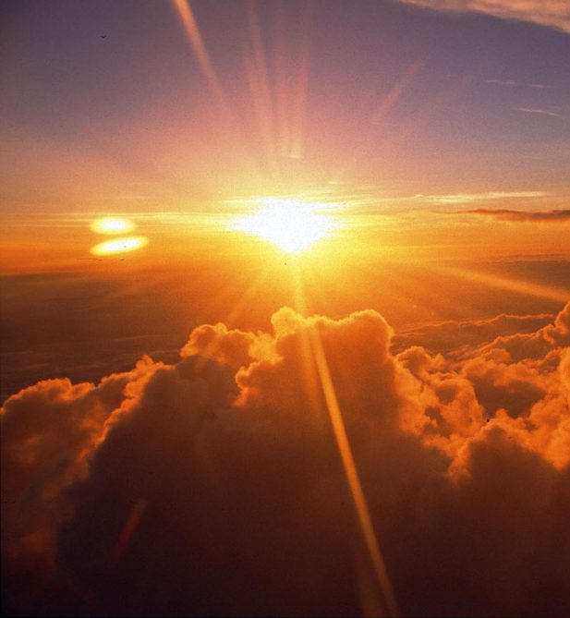
b. Iluminar nuestra vida
“…te mostraré grandes cosas" Jr. 33,3.
"Dios nos hizo el don de un jardín exuberante, pero lo estamos convirtiendo en una superficie contaminada de «escombros, desiertos y suciedad» (Laudato si’, 161). No podemos rendirnos o ser indiferentes a la pérdida de la biodiversidad y a la destrucción de los ecosistemas, a menudo provocados por nuestros comportamientos irresponsables y egoístas. «Por nuestra causa, miles de especies ya no darán gloria a Dios con su existencia ni podrán comunicarnos su propio mensaje. No tenemos derecho» (ibíd., 33).
Click Pastoral No. 53

Slide 5
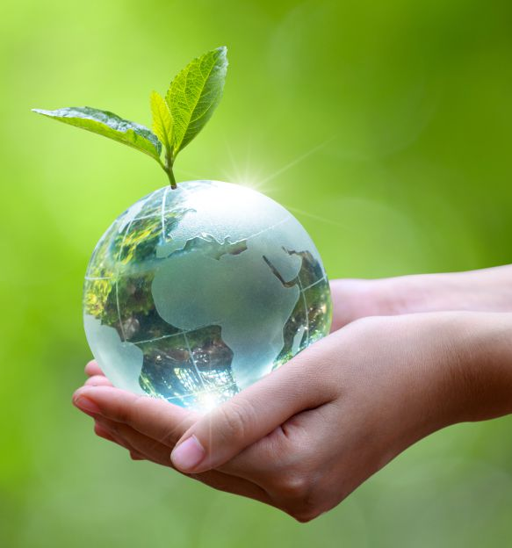
Click Pastoral No. 53
El planeta continúa calentándose, en parte a causa de la actividad humana: el 2015 ha sido el año más caluroso jamás registrado y probablemente el 2016 lo será aún más. Esto provoca sequía, inundaciones, incendios y fenómenos meteorológicos extremos cada vez más graves. Los cambios climáticos contribuyen también a la dolorosa crisis de los emigrantes forzosos. Los pobres del mundo, que son los menos responsables de los cambios climáticos, son los más vulnerables y sufren ya los efectos.

Slide 6
Click Pastoral No. 53
Como subraya la ecología integral, los seres humanos están profundamente unidos unos a otros y a la creación en su totalidad. Cuando maltratamos la naturaleza, maltratamos también a los seres humanos. Al mismo tiempo, cada criatura tiene su propio valor intrínseco que debe ser respetado. Escuchemos «tanto el clamor de la tierra como el clamor de los pobres» (ibíd., 49), y busquemos comprender atentamente cómo poder asegurar una respuesta adecuada y oportuna”
(Fragmento del Mensaje del Papa Francisco para la jornada mundial de oración por el cuidado de la creación. 1 de septiembre de 2016)

Slide 7
Click Pastoral No. 53
c. Interiorizar el mensaje
“Quiero meditar tus decretos y tener en cuenta tus caminos" Sl. 119, 15.
¿Qué gritos de la tierra escuchas en el contexto en el que vives (barrio, ciudad, país?
¿Qué emociones experimentas al escuchar estos gritos?
Al escuchar estos gritos de la tierra ¿Qué crees que podrías hacer para remediar las causas que ocasionan esos gritos? ¿Qué plan de acción emprenderías para ello?

Slide 8
Click Pastoral No. 53
d. Orar
“Estén siempre alegres. Oren en todo momento. Den gracias a Dios por todo..." 1 Te. 16-18.
Señor: Cuanto amor, dulzura y ternura hay manifiesta en todo lo que has creado: El agua, las plantas, los mares, el cielo, los aves, los animales terrestres, las montañas, el sol, el viento, la lluvia…
Señor: Veo con tristeza que no hemos correspondido a ese amor cuidando de todo cuanto creaste. Veo el derroche de los recursos, el mal trato a las especies animales que creaste, el mal uso de agua, la contaminación del aire y de los mares…
Señor: Me siento llamado a comprometerme en el cuidado de toda la creación. Dame la valentía del profeta para denunciar los dolores de la tierra, quiero ser su voz. Dame la esperanza que necesito para creer y sentir que no todo está perdido y que aún podemos reversar el gran daño que hemos hecho a nuestra casa común. Pero sobre todo, dame las fuerzas para dar testimonio y llevar una vida comprometida al servicio del cuidado de este hermoso jardín en el que vivimos: la tierra. Amén.
Autor: Camilo E. Rodríguez F.

Slide 9
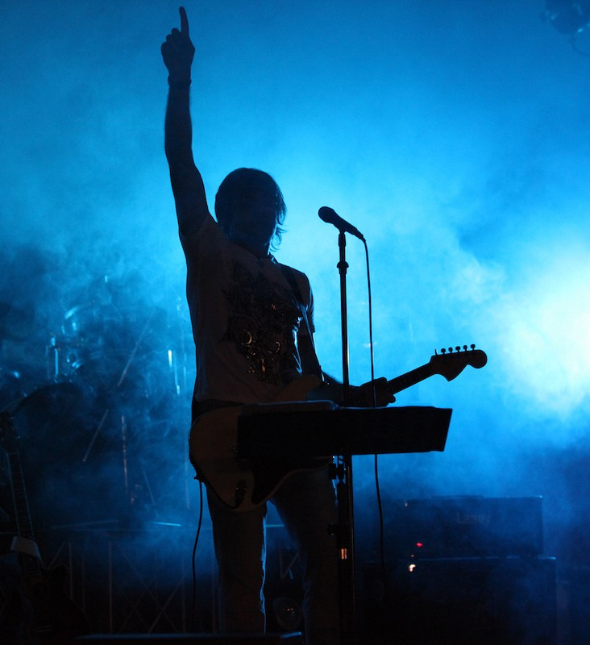
Click Pastoral No. 53
e. Cantar y celebrar
Escucha la canción: Grita Tierra
https://www.youtube.com/watch?v=qp7gRYjW_LY

Slide 10
Para profundizar:
https://viapastoral.blogspot.com/2021/10/entre-tu-y-yo-recurso-de-oracion-para_28.html
Camilo E. Rodríguez F. Director de Pastoral – CONACED
pastoralconaced@conaced.edu.co
Tel.:3184320369
www.conaced.edu.co

